Slide 1
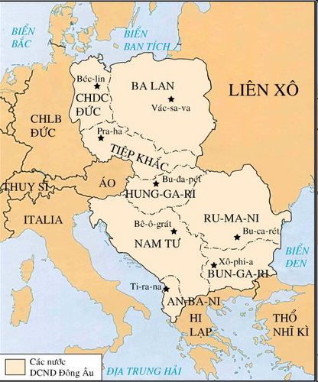
Bài 1 : LIÊN XÔ VÀ CÁC NƯỚC ĐÔNG ÂU TỪ NĂM 1945 ĐẾN
GIỮA NHỮNG NĂM 70 CỦA THẾ KỶ XX .
II/ ĐÔNG ÂU
LƯỢC ĐỒ CÁC NƯỚC DÂN CHỦ NHÂN DÂN ĐÔNG ÂU

Slide 2

Bài 1 : LIÊN XÔ VÀ CÁC NƯỚC ĐÔNG ÂU TỪ NĂM 1945 ĐẾN
GIỮA NHỮNG NĂM 70 CỦA THẾ KỶ XX .
II/ ĐÔNG ÂU
1 ) Sự ra đời của các nước dân chủ nhân dân Đông Âu .

Slide 3
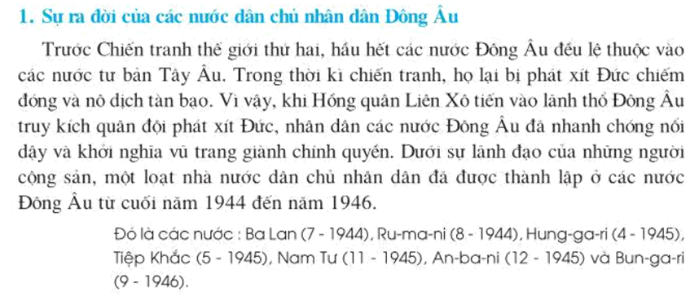
BÀI 1 : LIÊN XÔ VÀ CÁC NƯỚC ĐÔNG ÂU TỪ NĂM 1945 ĐẾN GIỮA NHỮNG NĂM 70 CỦA THẾ KỶ XX .
TIẾT 2 : II/ ĐÔNG ÂU

Slide 4
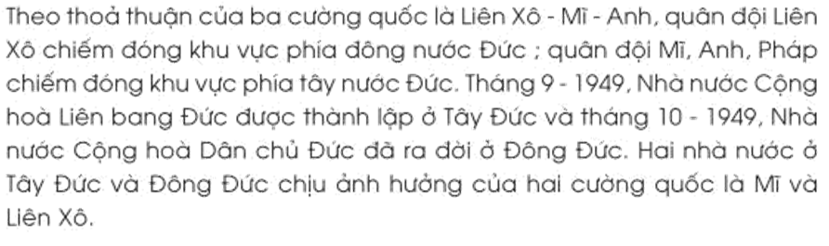
Sự thành lập các nước
CHDC Nhân dân Đông Âu
Thời gian | Tên Nước
7/1944
Ba Lan
CHLB Đức
( 9/1949)
Ba Lan
( 7/1944)
CHDC Đức
( 10/1949)
Tiệp Khắc
( 5/1945)
8/1944
Ru-ma-ni
Hung-ga-ni
( 4/1945)
Nước Đức
4/1945
Hung-ga-ni
Ru-ma-ni
( 8/1944)
5/1945
Tiệp Khắc
? Riêng ở nước Đức tình hình diễn ra như thế nào?
11/1945
Nam Tư
Bun-ga-ri
( 9/1945)
12/1945
An-ba-ni
9/1946
Bun-ga-ri
Nam Tư
( 11/1945)
An-ba-ni
( 12/1945)
10/1949
CHDC Đức

Slide 5
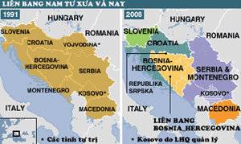
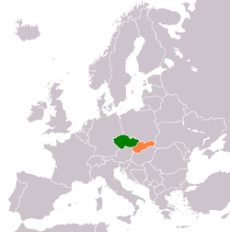

Tiệp khắc cũ

Slide 6
Bài 1 : LIÊN XÔ VÀ CÁC NƯỚC ĐÔNG ÂU TỪ NĂM 1945 ĐẾN
GIỮA NHỮNG NĂM 70 CỦA THẾ KỶ XX .
II/ ĐÔNG ÂU
1 ) Sự ra đời của các nước dân chủ nhân dân Đông Âu .
Sau thế chiến II, với sự giúp đỡ của Liên Xô, các nước Đông Âu đã đánh bại phát xít, giành chính quyền và thành lập nên các nước dân chủ nhân dân Đông Âu.
Nước Đức bị chia cắt thành Cộng hòa Liên Bang Đức (Tây Đức) và Cộng hòa dân chủ Đức (Đông Đức) chịu ảnh hưởng của 2 cường quốc Mĩ và Liên Xô.

Slide 7
BÀI 1 : LIÊN XÔ VÀ CÁC NƯỚC ĐÔNG ÂU TỪ NĂM 1945 ĐẾN GIỮA NHỮNG NĂM 70 CỦA THẾ KỶ XX .
TIẾT 2 : II/ ĐÔNG ÂU
1 ) Sự ra đời của các nước dân chủ nhân dân Đông Âu .
2 / Tiến hành xây dựng CNXH ( từ năm 1950 đến đầu những năm 70 của thế kỷ XX ) (đọc thêm)
- HS về nhà đọc và nắm được:
- Những nhiệm vụ chính của các nước Đông Âu trong công cuộc xây dựng CNXH.
- Những thành tựu đã đạt được của nhân dân các nước Đông Âu.

Slide 8
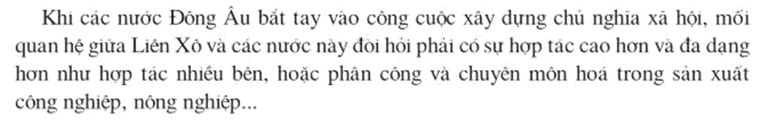
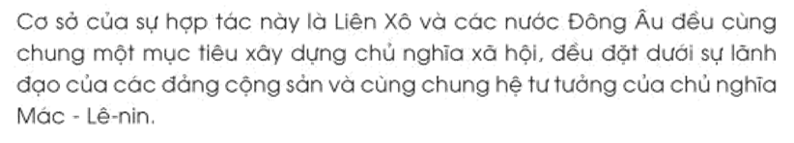
III/ SỰ HÌNH THÀNH HỆ THỐNG XÃ HỘI CHỦ NGHĨA :
* Hoàn cảnh và cơ sở hình thành thông các nước XHCN
? Hệ thống các nước XHCN ra đời trong hoàn cảnh nào?
? Những cơ sở nào dẫn đến việc hình thành hệ thống các nước XHCN?

Slide 9
BÀI 1 : LIÊN XÔ VÀ CÁC NƯỚC ĐÔNG ÂU TỪ NĂM 1945 ĐẾN GIỮA NHỮNG NĂM 70 CỦA THẾ KỶ XX .
III/ SỰ HÌNH THÀNH HỆ THỐNG XHCN :
* Hoàn cảnh và cơ sở hình thành thông các nước XHCN
- Hoàn cảnh:
+ Các nước XHCN cần có sự hợp tác cao và toàn diện
- Cơ sở hình thành:
+ Chung mục tiêu là xây dựng chủ nghĩa xã hội.
+ Có sự lãnh đạo của Đảng Cộng sản, tư tưởng Mác - Lênin.
* Sự hinh thành hệ thống XHCN
- Ngày 8/1/1949 thành lập Hội đồng tương trợ kinh tế giữa các nước (SEV)
- Tổ chức Hiệp ước Vac-sa-va (14/5/1955).

Slide 10
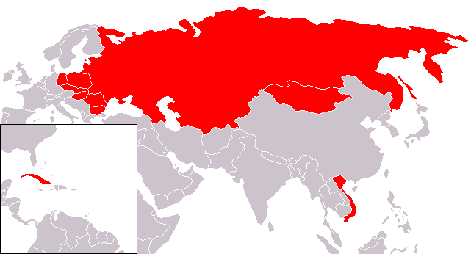
SEV
Tốc độ tăng trưởng công nghiệp 10% năm
Thu nhập quốc dân tăng 5,7%
- Liên Xô cho các nước vay 13 tỉ rúp và viên trợ không hoàn lại 20 tỉ rúp.
- Hội đồng tương trợ kinh tế giữa Liên Xô và Đông Âu gồm các thành viên: Liên Xô, Ba Lan, Tiệp Khắc, Hung-ga-ri, Ru-ma-ni, An-ba-ni, Cộng hoà dân chủ Đức, Mông Cổ, Cuba, Việt Nam.

Slide 11


- Chống lại sự hiếu chiến của Mĩ và khối NATO
- Là liên minh phòng thủ quân sự và chính trị của các nước XHCN và châu Âu
- Bảo vệ công cuộc XD CNXH, hoà bình, an ninh châu Âu và thế giới.
- Tổ chức Hiệp ước Vác-sa-va là liên minh phòng thủ quân sự, chính trị của các nước XHCN ở Đông Âu để duy trì hoà bình an ninh châu Âu và thế giới.

Slide 12
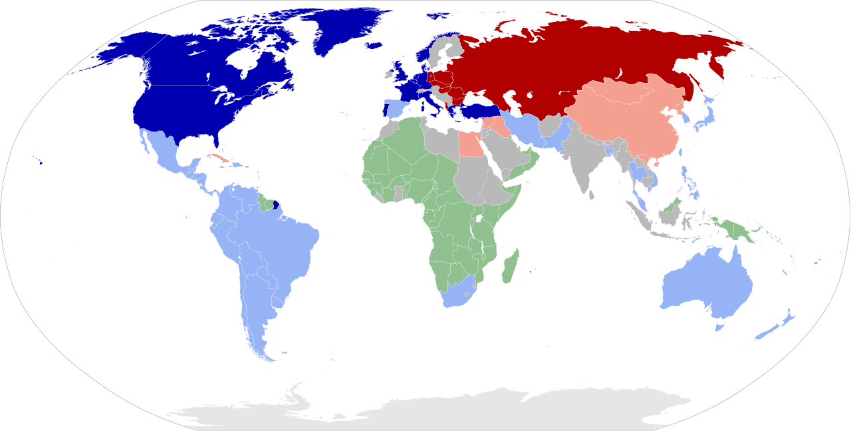
The Cold War 1959
(1945-1991)

